Slide 1

BASES DE FONDOS CONCURSABLES LINEA TRADICIONAL DEL GOBIERNO REGIONAL
2019

Slide 2


FONDOS CONCURSABLES DEL GOBIERNO REGIONAL 6% del FNDR 2018
FONDO
CULTURA
SEGURIDAD CIUDADANA
DEPORTE
SOCIAL Y REHABILITACIÓN DE DROGAS
EDUCACIÓN AMBIENTAL Y PROTECCIÓN DEL MEDIO AMBIENTE
Notes:
2

Slide 3

¿QUIÉNES PUEDEN POSTULAR?
ORGANIZACIONES PRIVADAS SIN FINES DE LUCRO.
RESTRICCIONES GENERALES:
No podrán postular Personas naturales.
Aquellas organizaciones y directivos que tengan rendiciones de cuentas pendientes al momento del envío del proyecto.
Una misma organización privada no podrá adjudicarse más de 2 iniciativas en TODOS los Fondos.
Notes:
3

Slide 4


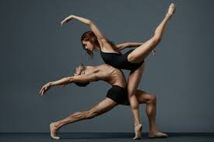
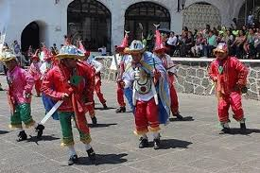
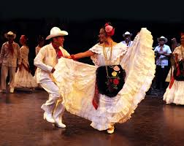
FONDO CONCURSABLE DE CULTURA
LÍNEA TRADICIONAL
ÁREAS DE POSTULACIÓN
Línea Editorial / Binacional
Línea bandas y orquestas
Línea cultura tradicional
Notes:
4

Slide 5
FINANCIAMIENTO FONDO DE CULTURA
Fondo | TIPOLOGÍAS | MONTO EN $
Cultura Tradicional Privado 2018 | Línea Editorial | $4.000.000
 | Línea de Bandas y Orquestas
 | Línea Tradicional | $3.000.000
Notes:
5

Slide 6



FONDO CONCURSABLE DE SEGURIDAD
ÁREAS DE POSTULACIÓN
INTERVENCIÓN SOCIAL
INTERVENCIÓN SITUACIONAL
Notes:
6

Slide 7

INICIATIVAS POSTULABLES
Prevención comunitaria del delito y la violencia.
Prevención de la violencia escolar.
Prevención del maltrato y violencia hacia a niños/as y jóvenes, hacia la mujer, hacia el adulto mayor.
Reinserción Educativa.
Mediación Comunitaria.
Atención y cuidado de perros ($3.000.000)
Sistema de cámaras de televigilancia cctv.
Recuperación de espacios y equipamientos públicos.
Implementación de medidas de seguridad en espacios públicos y/o comunitarios
Notes:
7

Slide 8
FINANCIAMIENTO FONDO DE SEGURIDAD CIUDADANA
ÁREA TEMÁTICA | TIPOLOGÍAS | MONTO EN $
Intervención Social | Prevención comunitaria del delito y la violencia | $4.000.000
 | Prevención de la violencia escolar
 | Prevención del maltrato y violencia
 | Mediación Comunitaria, promoción de derechos y asistencia a víctimas.
 | Reinserción Educativa
 | Cuidado y tenencia responsable de perros. | $3.000.000
Notes:
8

Slide 9
FINANCIAMIENTO FONDO DE SEGURIDAD CIUDADANA
ÁREA TEMÁTICA | TIPOLOGÍAS | MONTO EN $
Intervención Situacional | Sistemas de cámaras de Seguridad con Circuito Cerrado de Televisión | $500.000
 | Implementación de medidas de seguridad en espacios públicos y/o comunitarios | $8.000.000
 | Recuperación de espacios y equipamientos públicos | $8.000.000
Notes:
9

Slide 10


FONDO CONCURSABLE DE EDUCACIÓN AMBIENTAL Y PROTECCIÓN DEL MEDIO AMBIENTE
ÁREAS DE POSTULACIÓN
Gestión de Residuos
Contaminación Ambiental
Gestión de Recursos Hídricos
Biodiversidad
Notes:
10

Slide 11

FINANCIAMIENTO FONDO DE MEDIO AMBIENTE
TEMÁTICA | MONTOS EN ($)
Gestión de Residuos | $8.000.000
Gestión de Recursos Hídricos | $6.000.000
Biodiversidad | $2.000.000
Contaminación Ambiental | $2.000.000
Notes:
11

Slide 12
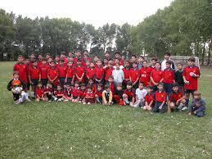

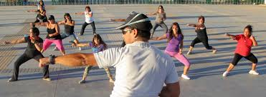
ÁREAS DE POSTULACIÓN
FORMATIVO
COMPETITIVO
RECREATIVO
ADAPTADO
ALTO RENDIMIENTO
FONDO CONCURSABLE DE DEPORTE
Notes:
12

Slide 13

INICIATIVAS POSTULABLES
DEPORTE COMPETITIVO:
Se financiará a través de esta línea la organización y participación de campeonatos y/o torneos. Se financiarán giras, cuadrangulares, participación en torneos y campeonatos de distinta índole.
ESCUELA FORMATIVA:
Esta línea está dirigida exclusivamente para incorporar hábitos de actividad física y práctica deportiva en niños, niñas y jóvenes hasta 29 años de edad como únicos beneficiarios.
DEPORTE RECRETIVO:
baile y gimnasia entretenido, yoga, pilates, taichí, excursionismo, capoeira, cicletadas y corridas familiares entre otras.
Notes:
13

Slide 14
INICIATIVAS POSTULABLES
DEPORTE ADAPTADO:
actividades físico-deportiva que son susceptible de aceptar modificaciones para posibilitar la participación de las personas con discapacidades físicas, psíquicas o sensoriales.
Deporte Alto Rendimiento: Preparación y/o participación en competencias de deportistas de la región, que se ubican en un nivel destacado de sus respectivas disciplinas a nivel nacional o que tengan la calidad certificada de preseleccionado y/o seleccionado nacional en disciplinas reconocidas por el Comité Olímpico de Chile o Comité Paralímpico de Chile.
Notes:
14

Slide 15



FONDO SOCIAL Y REHABILITACIÓN DE DROGAS
ÁREAS DE POSTULACIÓN
PROMOCIÓN INTEGRACIÓN Y CALIDAD DE VIDA
ACTIVIDADES DE APOYO A LA PREVENCIÓN Y REHABILITACIÓN
Notes:
15

Slide 16

PROMOCIÓN INTEGRACIÓN CALIDAD DE VIDA
Inclusión laboral, asistencia de salud, adquisición de ayudas técnicas prescritas por profesionales del área de la salud y que incluyan un plan de rehabilitación posterior a la adquisición de los implementos, talleres de autoestima y dependencia, zooterapia, actividades culturales y de artes inclusivas, entre otro tipo de iniciativas.
Talleres de estimulación cognitiva, talleres de manualidades, viajes recreativos intra- regionales, talleres de actividad física, adquisición de ayudas técnicas que incluyan un plan de tratamiento posterior a la adquisición de los implementos), entre otro tipo de iniciativas.
Relacionada con la integración, la cohesión, la justicia social y consiste en materializar la posibilidad de participación igualitaria de todas las personas de una sociedad en todas las dimensiones sociales.
Notes:
16

Slide 17

INICIATIVAS POSTULABLES PREVENCIÓN Y REHABILITACIÓN DE DROGAS
Implementación de centros comunitarios de información, proyectos de difusión y educación comunitaria, entre otros.
Acciones dirigidas a fomentar estilos de vida saludable, disminuir factores de riesgo y potenciar factores protectores directamente relacionados al consumo de drogas en grupos vulnerables o en riesgo social.
Actividades o talleres que complementen y potencien el trabajo que realicen exclusivamente instituciones o centros trabajen habitualmente en el tratamiento y rehabilitación del consumo de alcohol y drogas.
Talleres de pintura, teatro, yoga hatha, chi kung, masoterapia, hipoterapia, reike, biodanza, acupuntura, risoterapia, aromaterapia, formación de habilidades, talleres de autoestima, entre otros.
Notes:
17

Slide 18
FINANCIAMIENTO FONDO SOCIAL Y REHABILITACIÓN DROGAS
TEMÁTICA | TIPOLOGÍAS | MONTOS EN M($)
PROMOCIÓN, INTEGRACIÓN SOCIAL Y CALIDAD DE VIDA | Proyectos que beneficien a grupos vulnerables | $4.000.000
 | Proyectos que fomenten la capacidad organizacional y la gestión del capital social | $2.000.000
 | Viajes Intrarregionales | $2.500.000
 | Proyectos relacionados con actividades de ciencia, tecnología e innovación | $3.000.000
ACTIVIDADES DE APOYO EN LA PREVENCIÓN Y REHABILITACIÓN | Talleres de autoayuda | $3.000.000
 | Talleres de formación, rehabilitación e inserción laboral | $3.000.000
Notes:
18

Slide 19

DOCUMENTOS GENERALES A PRESENTAR:
Fotocopia legible y vigente del RUT de la organización.
Fotocopia legible y vigente de la cédula de identidad de toda la directiva.
Certificado de vigencia de la directiva . Emitido durante el año 2019, en la cual señale que la directiva estará vigente a lo menos hasta el 30 de Julio de 2019.
Acreditar domicilio del representante legal.
Certificado del registro de organizaciones receptoras de recursos públicos de beneficiarios del estado. www.registros19862.cl.
Anexo 1: Declaración Jurada Simple.
Anexo 2: Declaración de participación por cada persona que participa en el proyecto
Fotocopia de la libreta de ahorro o cuenta corriente de la organización, donde aparezca el nombre de la misma y número de cuenta.
Copia del estatuto social (exclusivamente para corporaciones y fundaciones)
Notes:
19

Slide 20

CRONOGRAMA FONDO TRADICIONAL
ETAPAS | FEBMAR | ABR | MAY | JUN | JUL | AGO | SEP | OCT | NOV | DIC
Postulación
Evaluación
Selec. Core
Convenios
Resoluciones
Entrega
Ejecución
Rendición
Notes:
20

Slide 21


¿CÓMO POSTULAMOS EL PROYECTO?
FORMULARIO EN PAPEL SÓLO SERA ACEPTADO PARA POSTULACIONES DEL FONDO TRADICIONAL (NO OLVIDE INCLUIR CD DE POSTULACIÓN)
Postulación On Line a través del sistema de postulación on line
Fndr2.gorecoquimbo.gob.cl
.
Notes:
21

Slide 22

PARA POSTULAR EL PROYECTO
GUARDA TODOS LOS DOCUMENTOS
TRABAJA EN EQUIPO
EXISTEN MONTOS MÁXIMOS POR CADA INICIATIVA
LEE EN CONJUNTO LOS DOCUMENTOS (BASES) PARA PODER COMPRENDER MEJOR LA INFORMACIÓN Y RESOLVER DUDAS DE TU INICIATIVA
REALIZA TU INICIATIVA CON TIEMPO PARA QUE PUEDAS REVISAR Y RESOLVER SUS DUDAS
Mayor información: fndr2.gorecoquimbo.cl. Bases Fondos Concursables
Notes:
22

Slide 23
DEPORTE
CULTURA
SOCIAL Y REHABILITACIÓN DE DROGAS
SEGURIDAD CIUDADANA
Carolina Mujica A.
deporte@gorecoquimbo.cl
512 207259
Laura Pallero C.
cultura@gorecoquimbo.cl
512 332141
Alfonso Osses H
seguridadpublica@ gorecoquimbo.cl 512207221
Luis Koscina P.
social@gorecoquimbo.cl
512 207203
MEDIO AMBIENTE
Victor Julio S.
medioambiente@gorecoquimbo.cl
512 207235

Slide 24
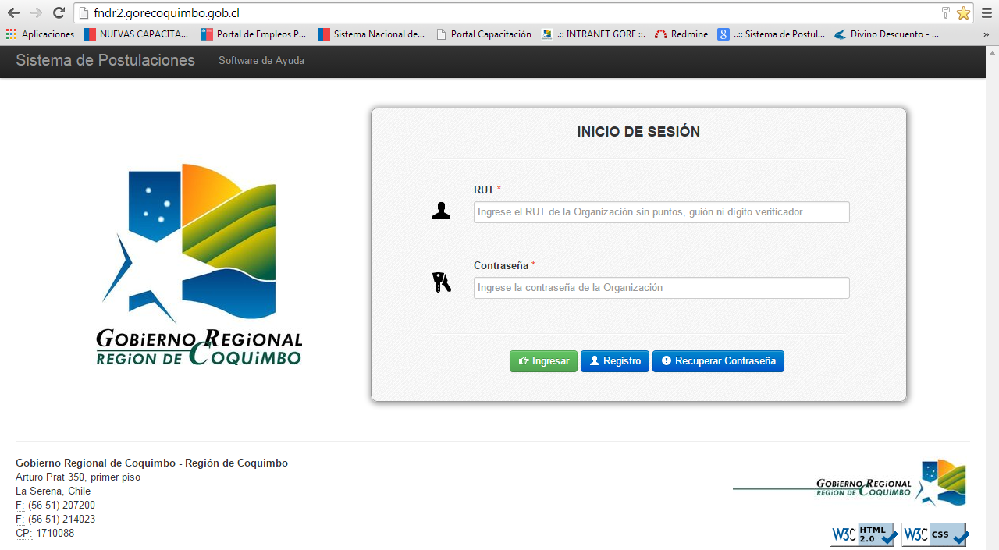
PRESENTACIÓN DE PROYECTOS
POSTULACIÓN EN LÍNEA
http://fndr2.gorecoquimbo.gob.cl/
Notes:
24

Slide 25
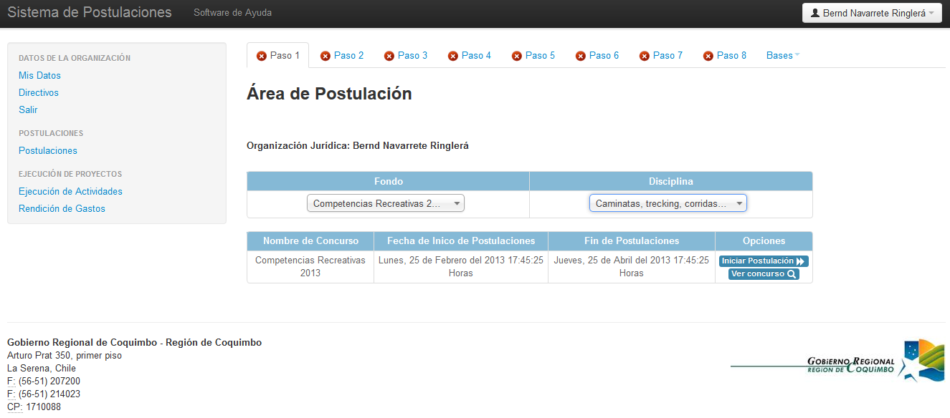
ACCESO AL SISTEMA DE POSTULACIÓN ONLINE
USUARIO POSTULANTE
POSTULAR
PASO 1
SELECCIONAR FONDO

Slide 26
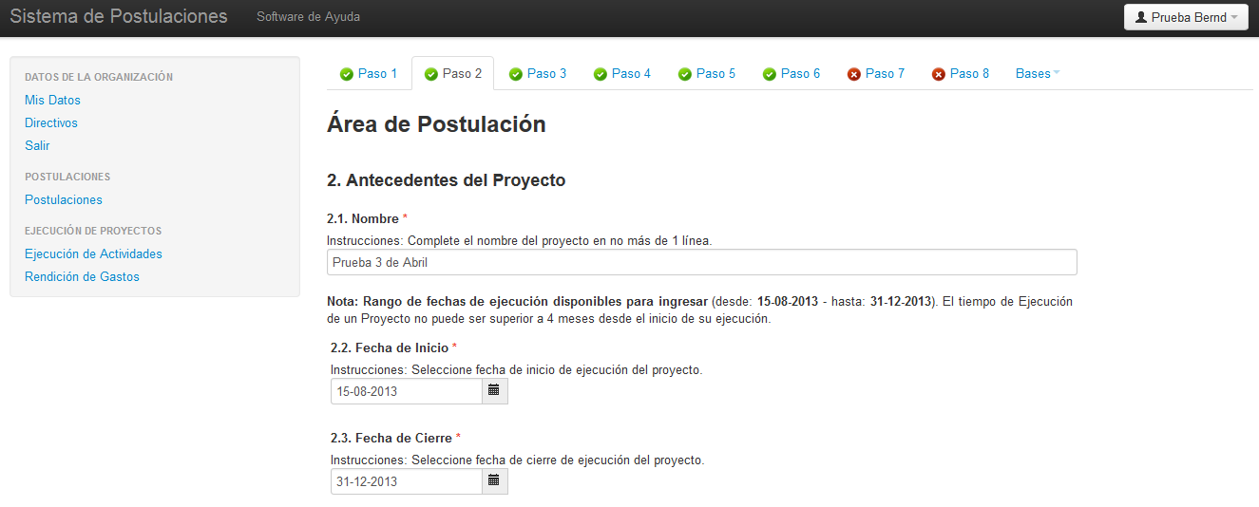
ACCESO AL SISTEMA DE POSTULACIÓN ONLINE
USUARIO POSTULANTE
POSTULAR
PASO 2
ANTECEDENTES DEL PROYECTO

Slide 27
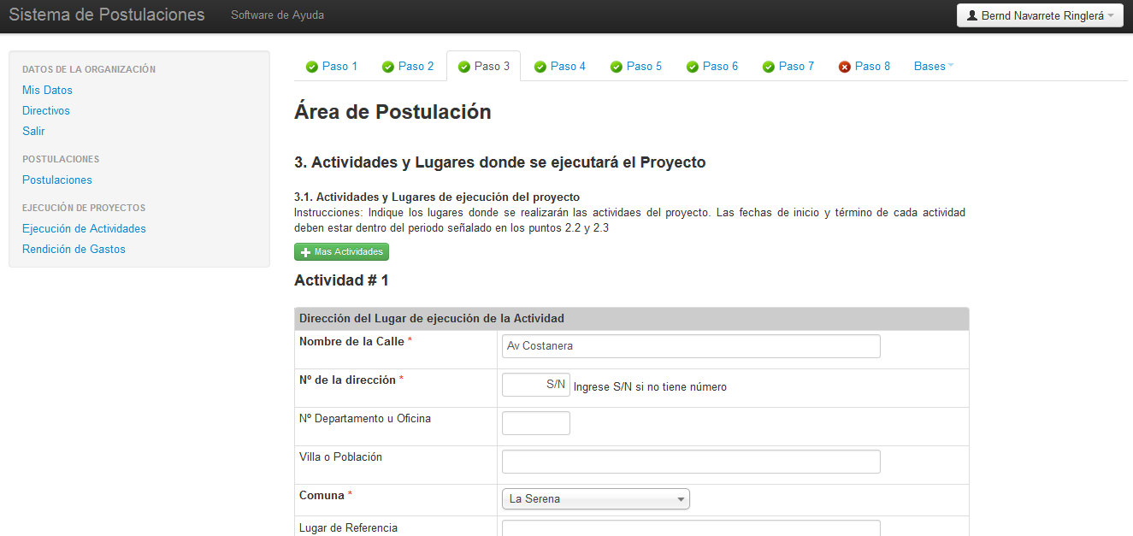
ACCESO AL SISTEMA DE POSTULACIÓN ONLINE
USUARIO POSTULANTE
POSTULAR
PASO 3
ACTIVIDADES Y LUGARES DE EJECUCIÓN

Slide 28
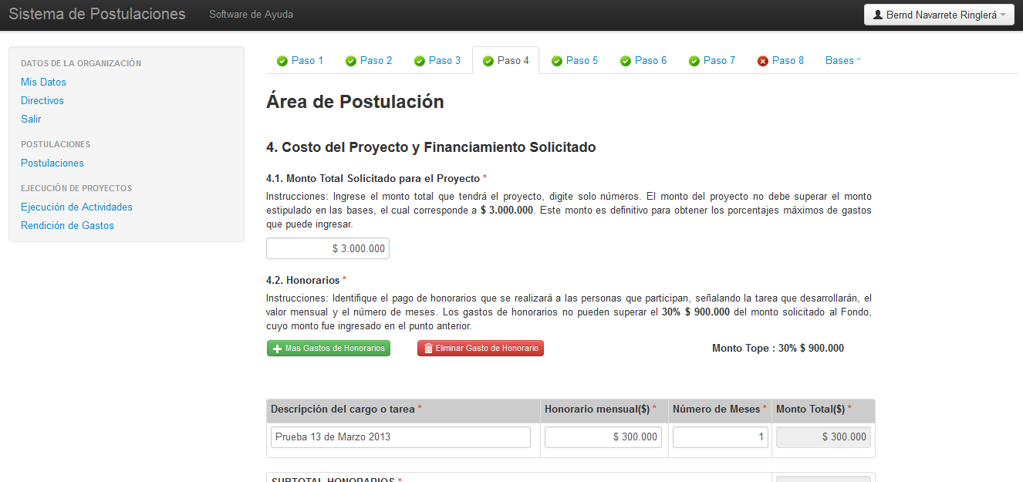
ACCESO AL SISTEMA DE POSTULACIÓN ONLINE
USUARIO POSTULANTE
POSTULAR
PASO 4
COSTOS PROYECTO - HONORARIOS

Slide 29
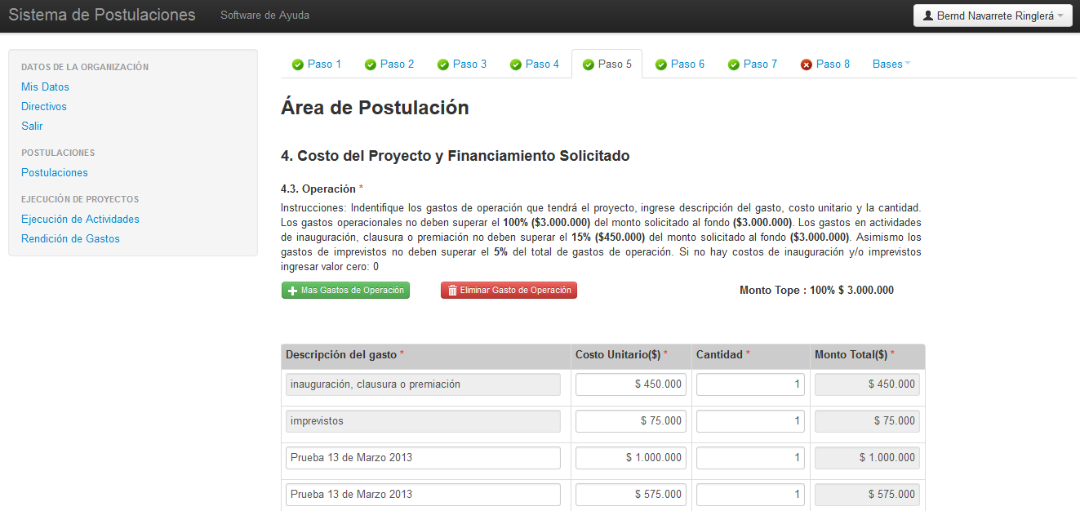
ACCESO AL SISTEMA DE POSTULACIÓN ONLINE
USUARIO POSTULANTE
POSTULAR
PASO 5
COSTOS PROYECTO - OPERACIONALES

Slide 30
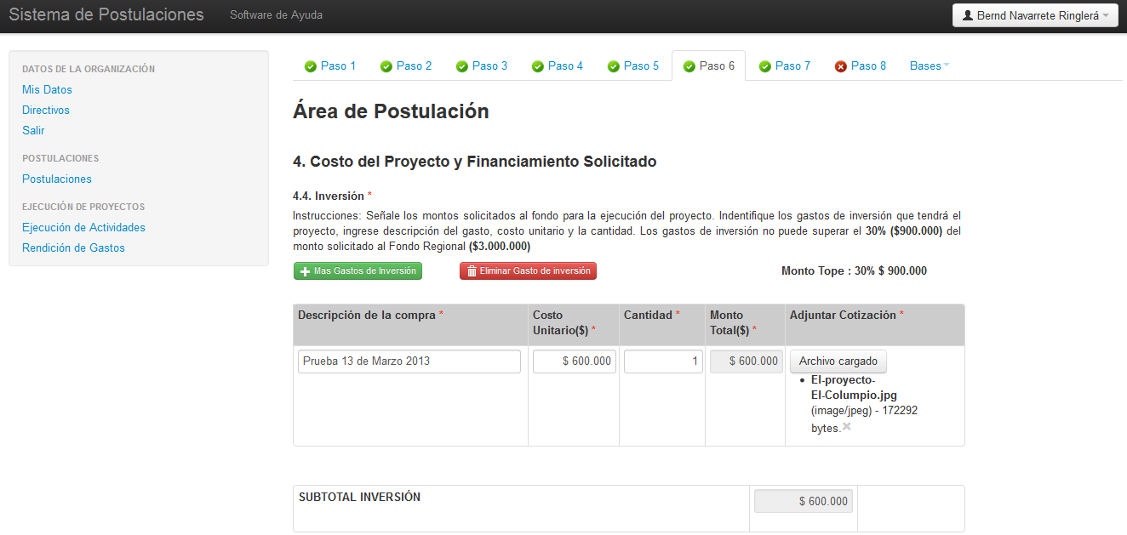
ACCESO AL SISTEMA DE POSTULACIÓN ONLINE
USUARIO POSTULANTE
POSTULAR
PASO 6
COSTOS PROYECTO - INVERSIÓN

Slide 31
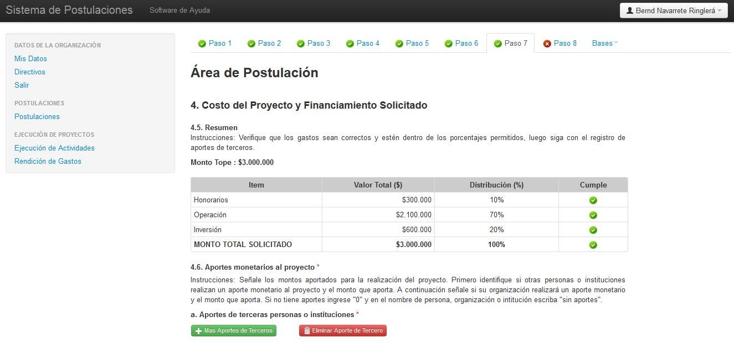
ACCESO AL SISTEMA DE POSTULACIÓN ONLINE
USUARIO POSTULANTE
POSTULAR
PASO 7
COSTOS PROYECTO - RESUMEN

Slide 32
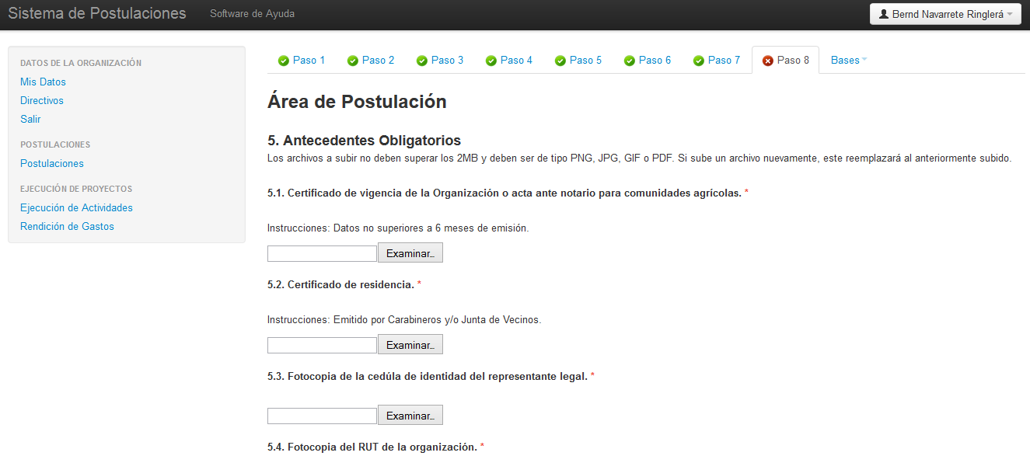
ACCESO AL SISTEMA DE POSTULACIÓN ONLINE
USUARIO POSTULANTE
POSTULAR
PASO 8
ANTECEDENTES OBLIGATORIOS

Slide 33
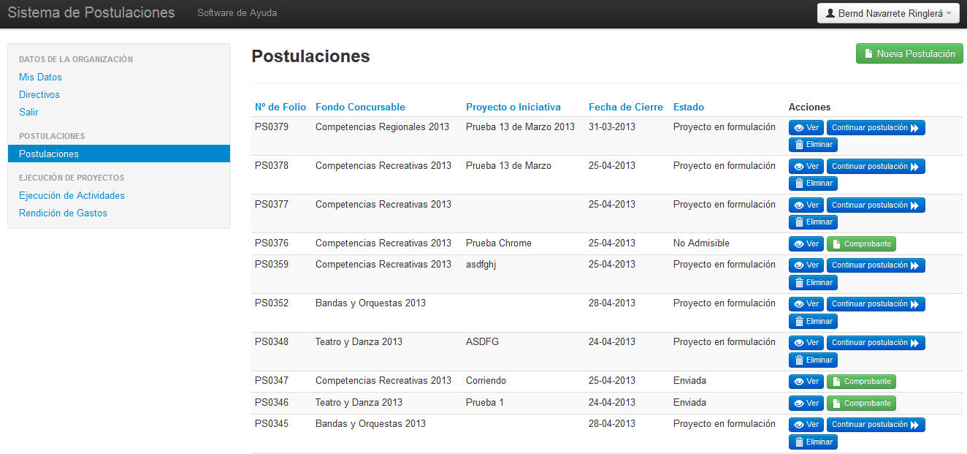
ACCESO AL SISTEMA DE POSTULACIÓN ONLINE
USUARIO POSTULANTE
ESTADO POSTULACION
ESTADO POSTULACIONES

